Slide 1
Южно-Уральский Государственный Университет Филиал в г. Миассе Геологический факультет
Дипломная работа Минералогия габброидов Суроямского массива
Быковский Михаил Павлович
Заведующий кафедрой: д. г. - м. н. Белогуб Е.В. Руководитель: д. г. - м. н. Белогуб Е.В. Рецензент: к.г. - м.н. Артемьев Д. А.
Миасс 2013

Slide 2
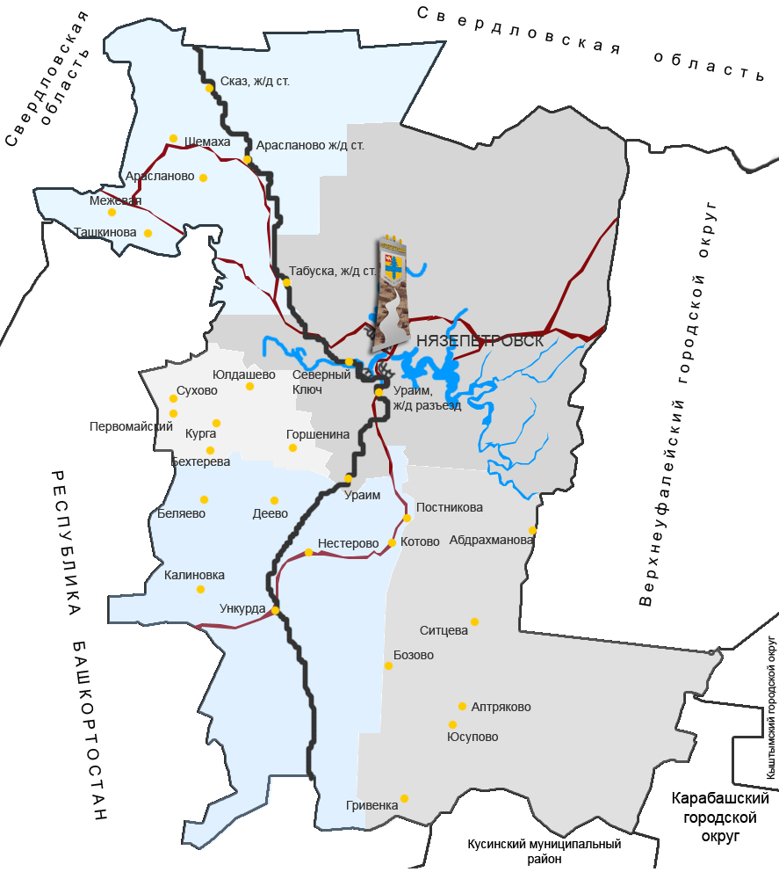
Положение комплекса
Суроямский массив щелочных пироксенитов, в зоне которого и расположено месторождение, занимает площадь 15 км² и находится в 25 км на юго-восток от г. Нязепетровска.
Месторождение является комплексным на ванадий-содержащие титаномагнетитовые руды, полевошпатовой керамическое и апатитовое сырье, вскрышные породы пригодны для производства кирпича. Помимо этого, в рудах присутствует золото и элементы платиновой группы. На данный момент месторождение находится на стадии разведки.
Административное положения Суроямского месторождения на карте Нязепетровского района. Красным отмечено местонахождение массива.

Slide 3
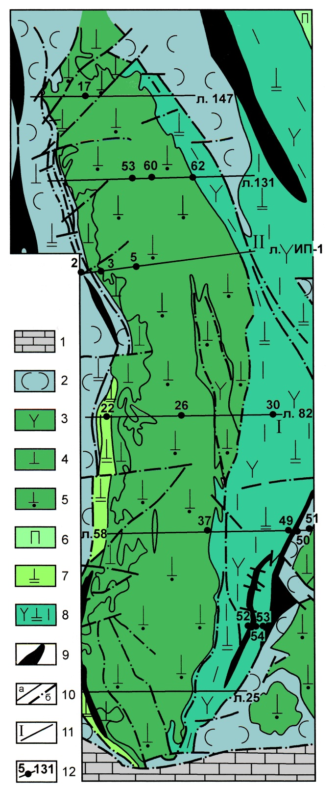
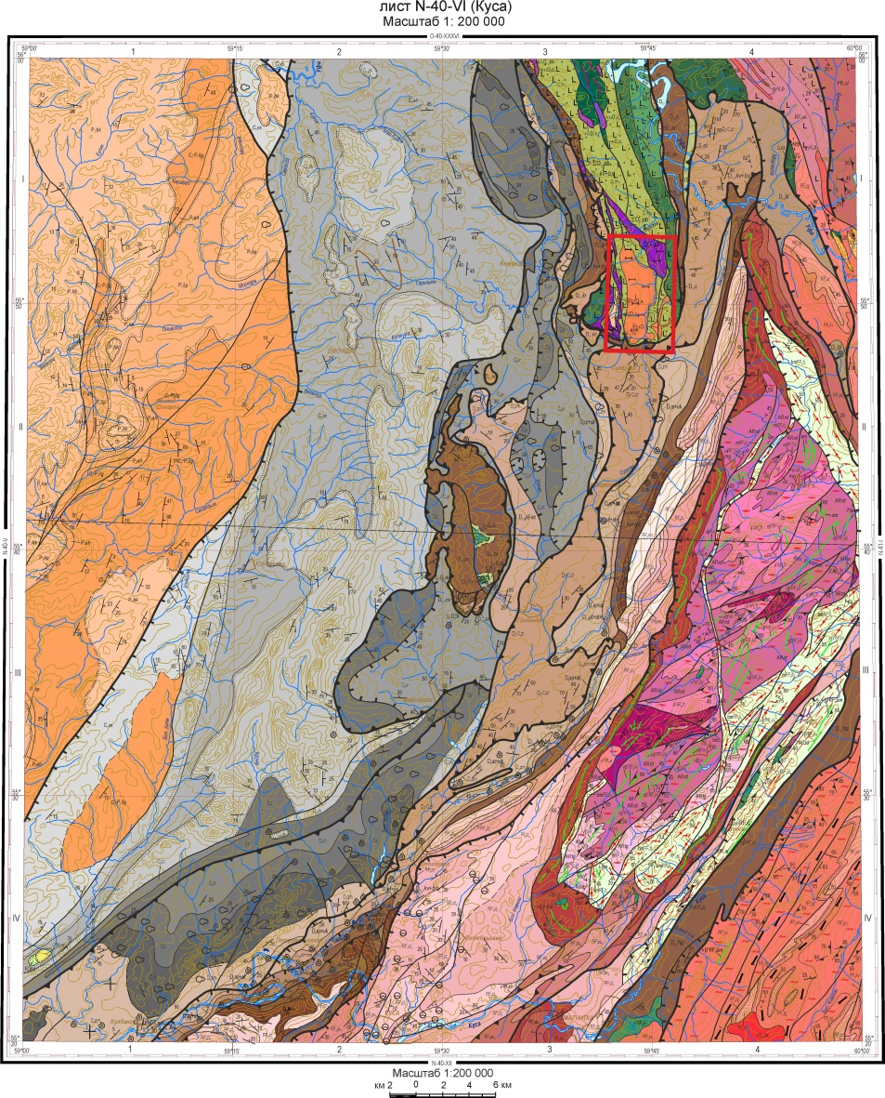
Геологическая карта листа N-40-VI, вверху (Мосейчук, 2013). Красным отмечено местонахождение массива, жёлтым пунктиром Нязепетровский аллохтон.
Геологическая карта Суроямского участка, слева (Жилин, Пучков,2009):
1 — известняки и мраморы; 2 — туфы с прослоями порфиритов (состав базальтовый); 8 — диабазы, спилиты; 4 — нефелиновые сиениты; 5 — пироксениты; 6 — магнетито- вые пироксениты; 7 — перидотиты; 8 — верлиты и пироксениты рассланцованные, сиенитизированные; 9 — серпентиниты; 10 — геологические границы (а) и тектонические нарушения (б); 11 — линии петрофизических разрезов; 12 — линии и скважины поискового бурения

Slide 4
Цель и задачи
Цель
изучение минералого-петрографических особенностей и химического состава габброидов Суроямского массива.
Для выоплнения данной цели были поставлены следующие задачи:
проведён анализ работ предшественников, изучавших данный комплекс;
изучен и описан керн скважин Суроямского месторождения;
проведено минералого-петрографическое описание основных пород Суроямского массива: клинопироксенитов, габброидов и сиенитов;
проинтерпретированы данные силикатного и ICP анализов;
проанализирован состав пироксенов в клинопироксенитах и габброидах, проведено их сопоставление.

Slide 5
Методика работ
Полевые работы
документация керна скважин
отбор образцов и проб для изучения
Лабораторные исследования
изучение работ предшественников;
первичное описание пород по отобранным из скважин образцам;
описание пород по шлифам и аншлифам с использованием поляризационных микроскопов ПОЛАМ-Р113, Axiolab (Karl Zeiss), Olympus BX51, Axio Scope A1 (Karl Zeiss) с цифровыми приставками;
интерпретация данных силикатного анализа, предоставленных ООО НТПП «Геопоиск», проведённых в Южно-Уральском центре коллективного пользования по исследованию минерального сырья, Институт Минералогии, аттестат аккредитации № РОСС RU.0001.514536;
интерпретация данных поэлементного ICP анализа, выполненного в ИГГ УрО РАН (Екатеринбург) на масс-спектрометре ELAN 9000 (Perkin Elmer), аттестат аккредитации лаборатории РOCC RU.0001.516761, аналитик Д. В. Киселева;
определение состава клинопироксенитов, прибор РЭММА-202М с ЭДА (энергодисперсионным анализатором), аналитик В.А.Котляров.

Slide 6
Точки зрения на происхождение Суроямского комплекса
В отчёте Павленина Ю. Н. (Павленин, 1984-1986) высказывается точка зрения о немагматическом происхождении клинопироксенитов, и их развитие по дунитам, и рудообразование вследствие последующих процессов метасоматоза.
В работе Зорина С. А. (Зорин, 1989) указывается следующее:
«В зонах катаклаза и милонитизации проявился калинатриевый метасоматоз, где рудные пироксениты подверглись калишпатизации и цеолитизации с образованием эпидотизированных и хлоритизированных пород со стронцием и полевошпат-цеолитовых пород с барием (0,01-0,5 %).
По ряду авторов рудообразование произошло метасо­матически после массовой пироксенизации дунитового субстрата с последующим привносом железа, титана и ванадия и образованием рудных и безрудных пироксенитов в виде псевдостратифицированных образований.»
Этот вывод был составлен на основе работы Павленина, который так же обобщил материалы Д. С. Штейнберга и Васильева Ю. Р. (Павленин, 1984-1986).
Согласно работам этих авторов порядок минераллообразования имеет вид клинопироксен-апатит-магнетит-флогопит.
В отчёте Селивёрстова Г. Ф. (Селивёрстов, 1963-1968) рудный клинопироксенит представлен магматически образовавшимся, а последующие метасоматические породы описаны как шонкиниты и йолиты.
В свежих работах Жилина И.В. и Пучков В.Н. (Жилин, Пучков, 2000, 2009, 2010) высказывается мнение о нецелесообразном разделении процессов метасоматоза от магматических, в то же время в этих работа приведены датировки и составы, указывающие на связь этих процессов с дальнейшим геологическим развитием района.

Slide 7
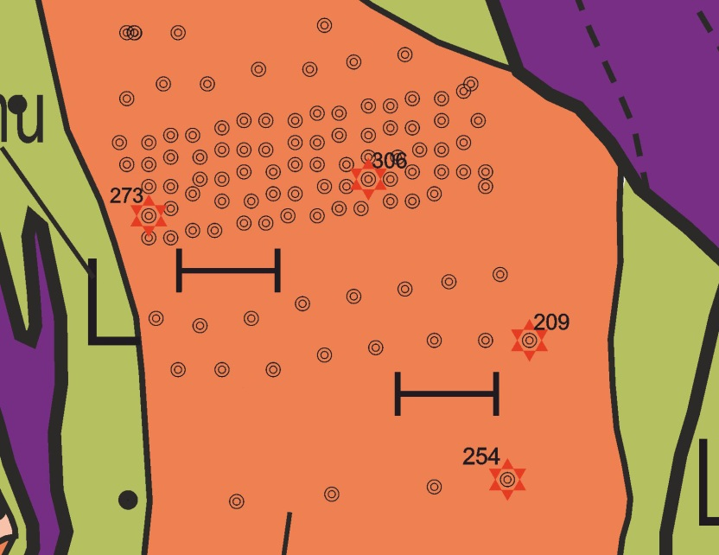
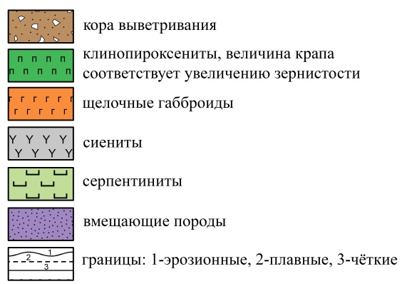
Разрезы по буровым профилям
Геологический разрез по одной из линий, вверху (Пучков, Жилин, 2010). 1—7 — породы с магнитной восприимчивостью выше 275 миллиединиц СИ (1); от 255 до 275 (2); от 200 до 255 (3); от 120 до 200 (4); от 12 до 120 (5); от 1 до 12 (6); менее 1 (7); 8 — нефелиновые сиениты; 9 — пироксениты и верлиты; 10 — серпентиниты; 11 — туфы и порфириты базальтового состава.
Карта фактов расположения изучаемых скважин. Красной звездой отмечены изучаемые скважины.
Стратиграфические колонки скважин 209, 273, 254

Slide 8
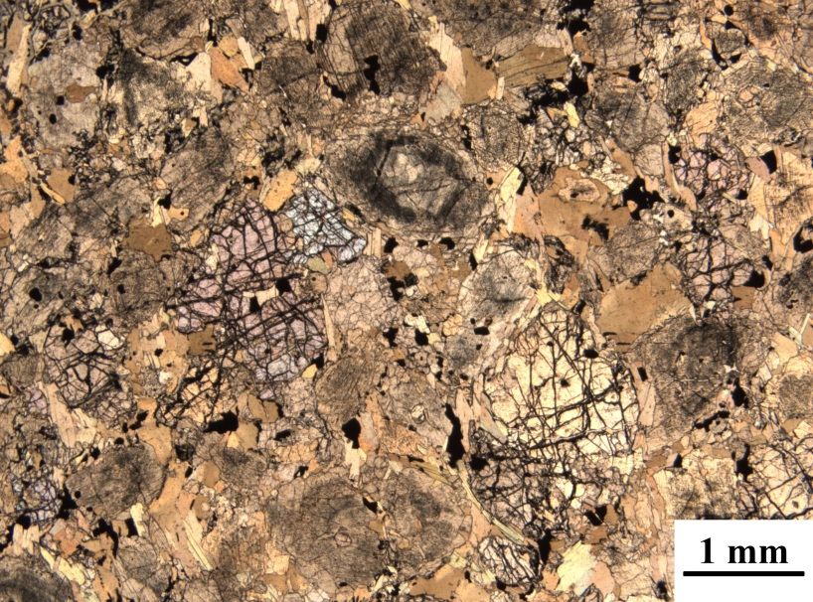
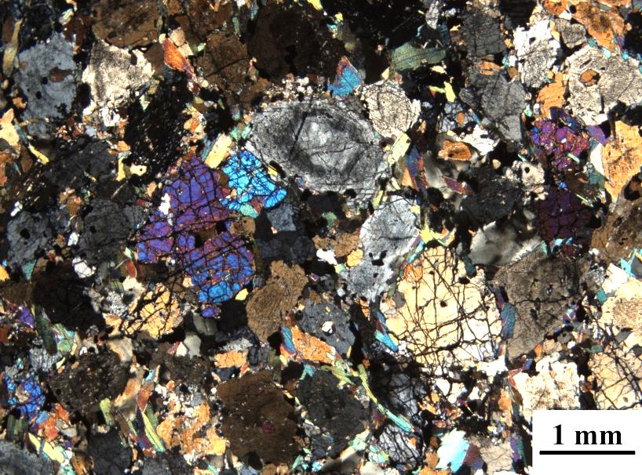
Оливиновый клинопироксенит (Верлит)
Стратиграфическая колонка скважины 273, справа, документировал Иванушкин А. Г.
Образец 273/100,5. Массивный мелкозернистый верлит.
Мин. состав: клинопироксен 60%; оливин 30%; флогопит 10%; энстатит; магнетит; апатит.
Мелкозернистый гипидиоморфным верлит (справа).
На фото видна диалаговая отдельность пироксена, неправильная форма зёрен оливина. вверху николи ||, снизу х.

Slide 9
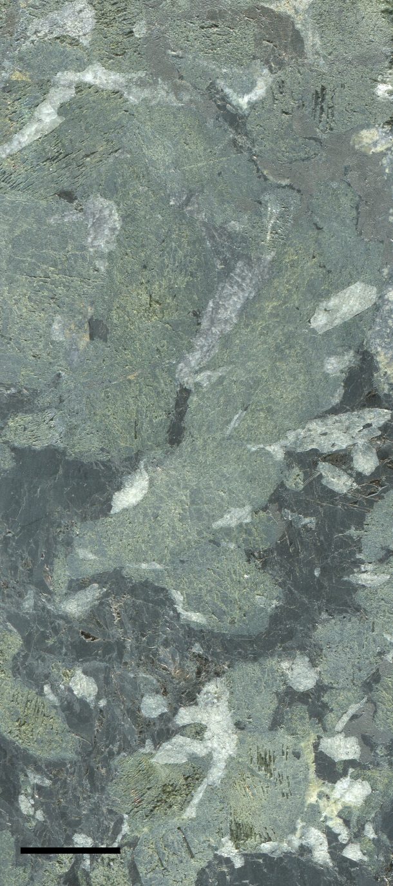
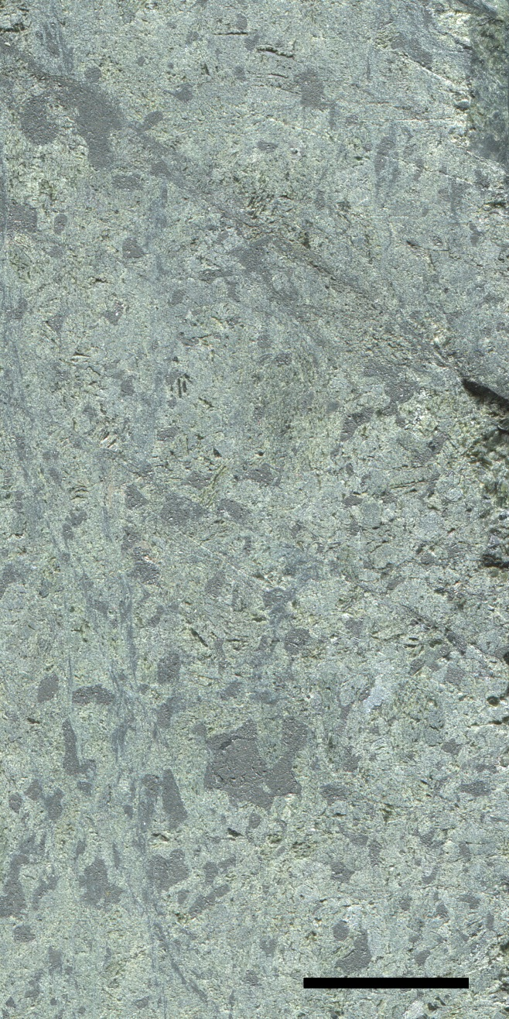
Клинопироксениты
Образец 306/223. Гигантозернистый клинопироксенит с хорошо видимыми титаномагнетитом, флогопитом и апатитом.
Мин. Состав: диопсид 55%; флогопит 25%; титаномагнетит 20%; апатит 10%.
Образец 273/121,5. Средне-мелкозернистая структура клинопироксенита. Макроскопически видны следы катакластический процессов.
Мин. Состав: диопсид 75%; титаномагнетит 25%.
Стратиграфическая колонка скважины 273, справа, документировал Иванушкин А. Г.

Slide 10
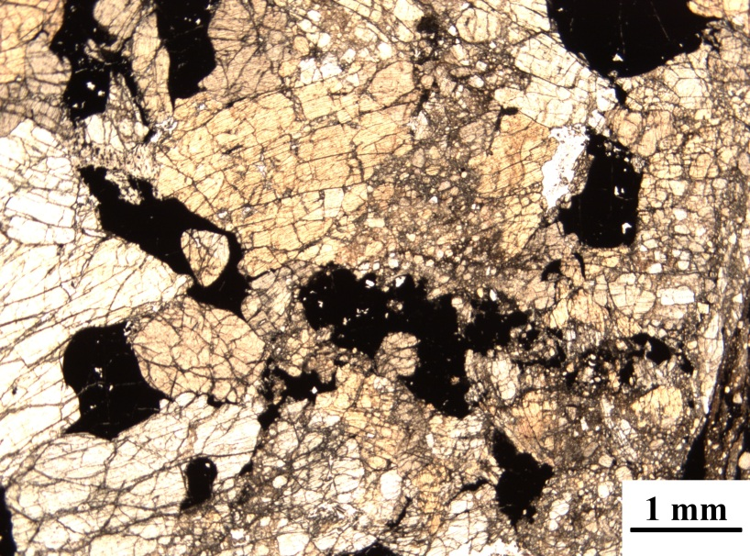
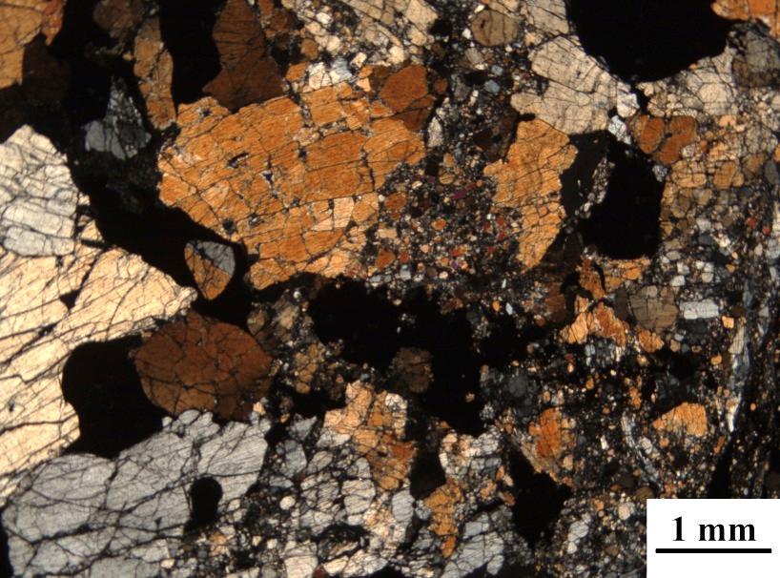
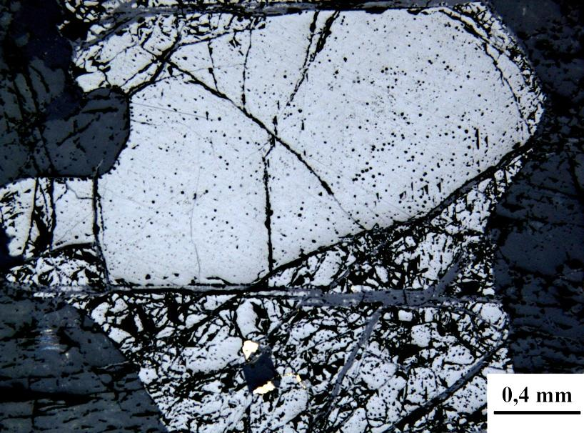
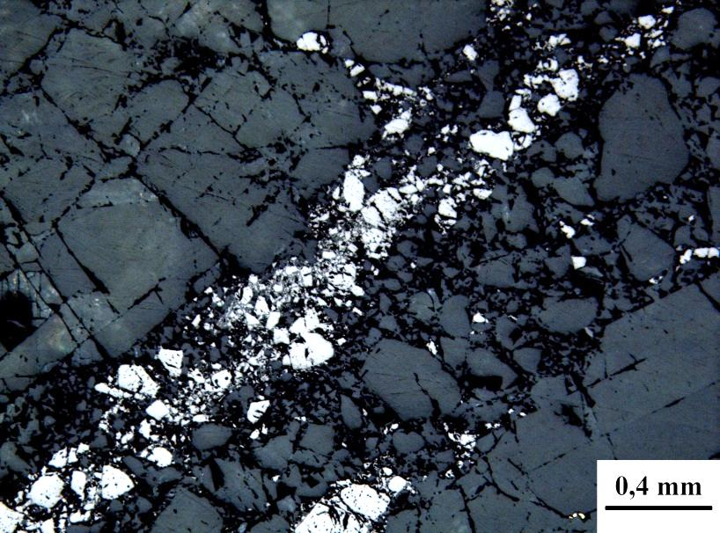
Образец 273/121,5
Средне-мелкозернистый гипидиоморфный клинопироксенит. На фото хорошо видна неправильная форма зёрен магнетита. Слева николи ||, справа х.
Крупное зерно титаномагнетита с включением халькопирита.
Зона дробления в породе.

Slide 11
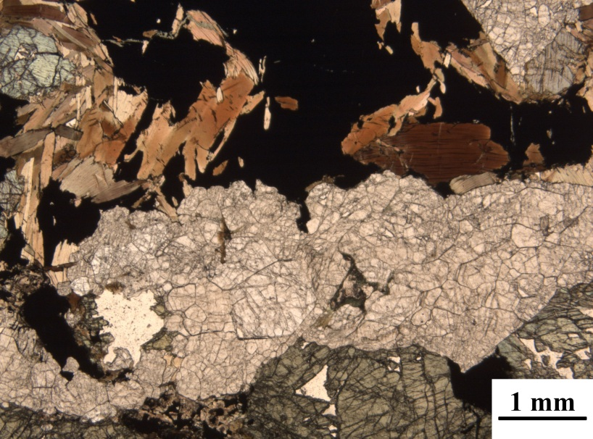
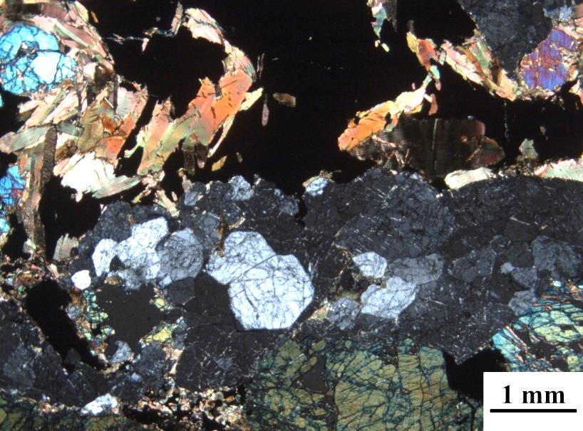
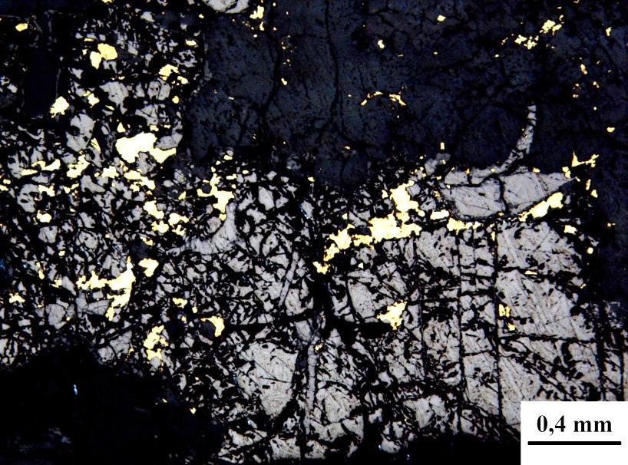
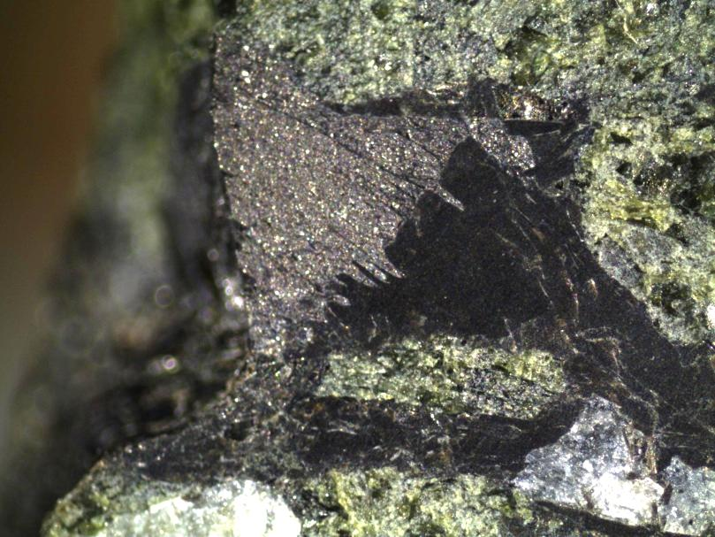
Образец 306/223
Гигантозернистыйм клинопироксенит. На фото хорошо видно срастание титаномагнетита и флогопита. Апатит имеет идиоморфную форму внутри скоплений. Слева николи ||, справа х.
Выделения халькопирита неправильной формы, заполняющие пространство между зёрнами и по трещинам в породе.
Крупное срастание титаномагнетиа и флогопита.

Slide 12
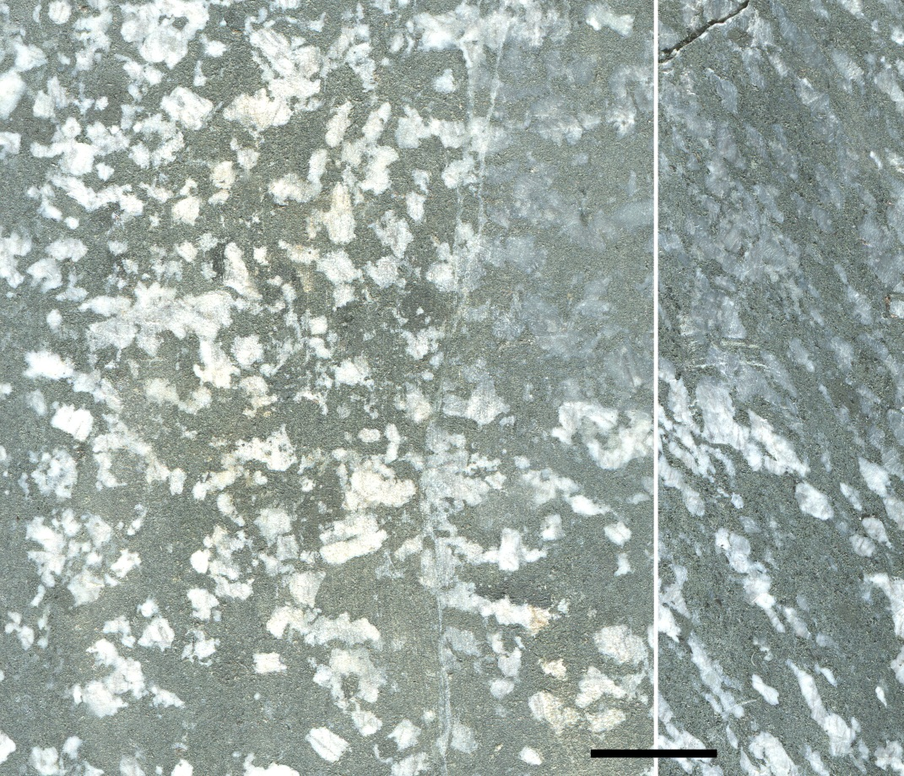
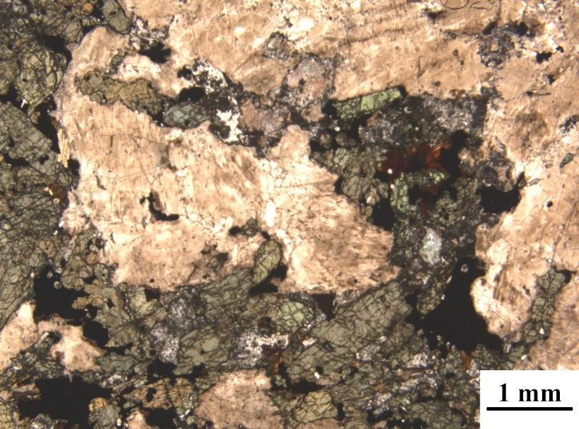
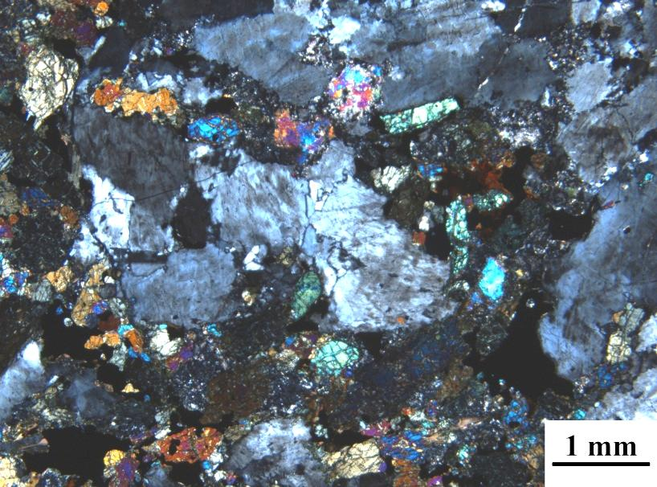
Щелочные габброиды
Стратиграфическая колонка скважины 254. Документировал Мосейчук В. М.
Образец 209/77. Псевдополосчатое неравномернозернистое калишпатовое габбро (вверху).
Отношение лейкократовой части и меланократовой 1/1.
Ми. состав: диопсид 35%, кпш40%, плагиоклаз 10%, флогопит 5%, баркевикит 5%, титаномегнетит+апатит 5%.
Неравномернозернистое калишпатовое габбро (справа).
На фото хорошо видно большое количество сильно загрязнённого полевого шпата. На фото в центре зерно плагиоклаза, остальные зёрна ортоклаза. Вверху николи ||, внизу х.

Slide 13
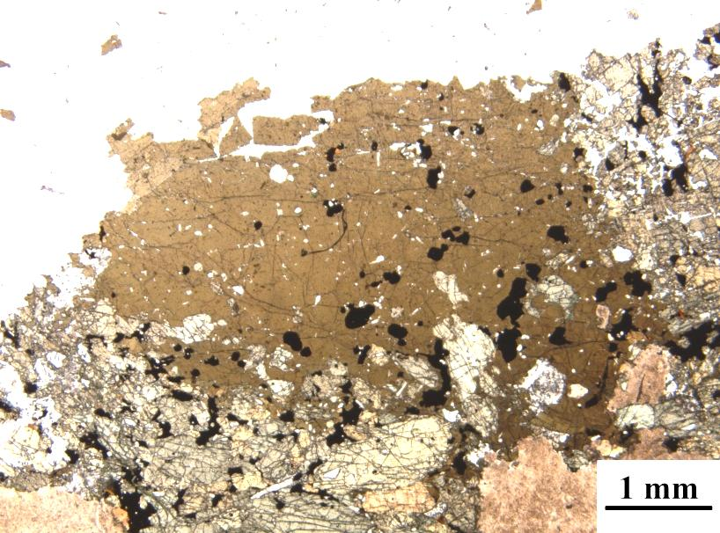
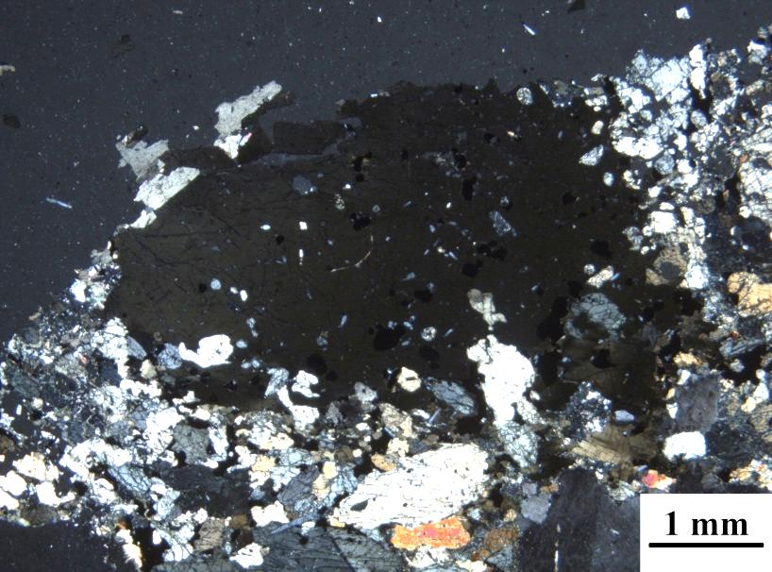
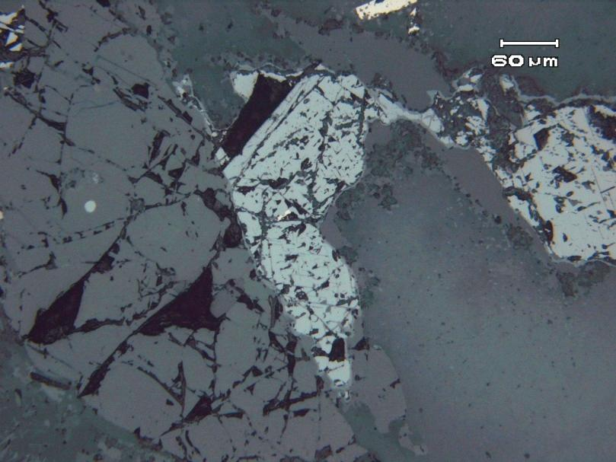
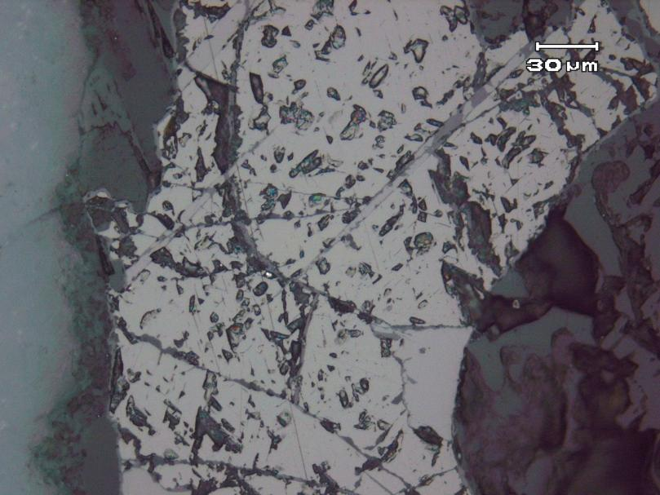
Неравномернозернистое калишпатовое габбро. На фото хорошо видно большое зерно баркевикита, размер 4 мм, с большим количеством включений в его структуре. Слева николи ||, справа х.
Крупные выделения титаномагнетита с ламеллярным и ксеноморфным ильменитом.

Slide 14
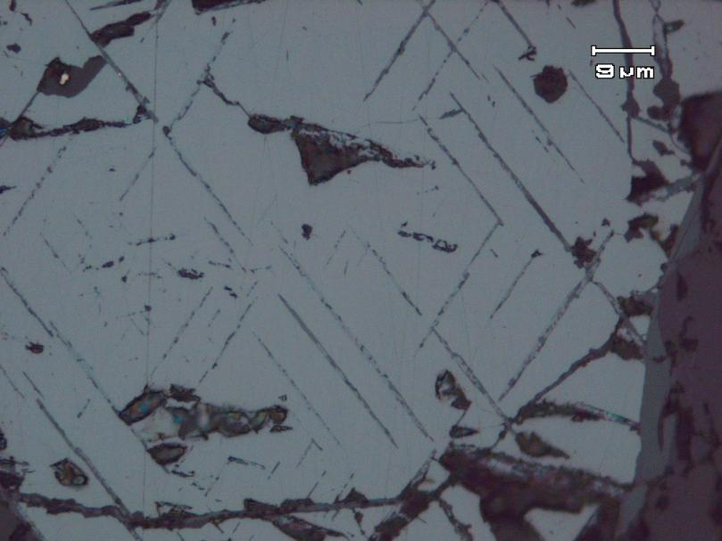
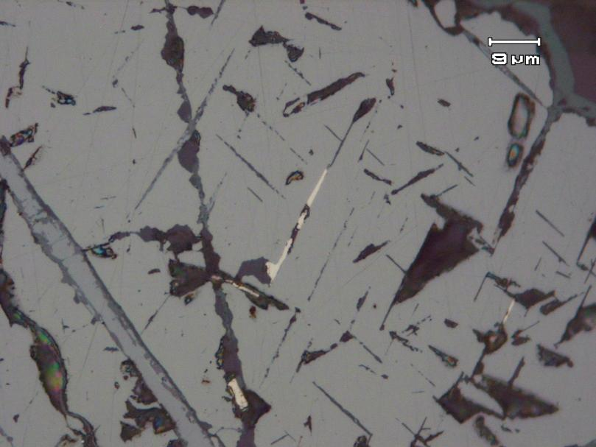
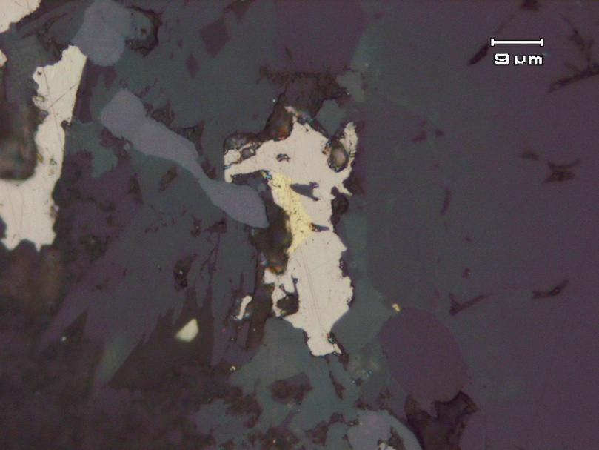
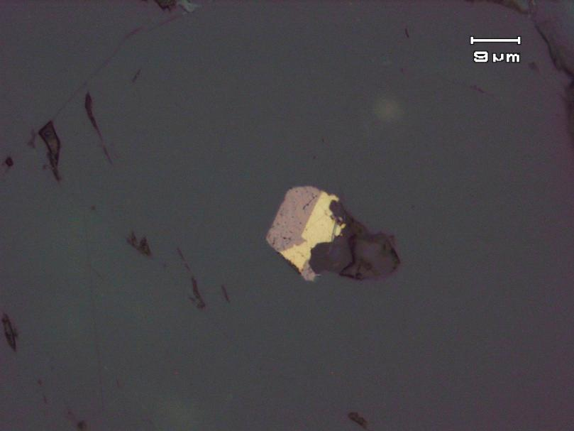
Структуры распада в титаномегнетите
Срастание пирротина и халькопирта в полевошпатовой массе.
Срастание борнита и халькопирита в полевошпатовой массе.

Slide 15
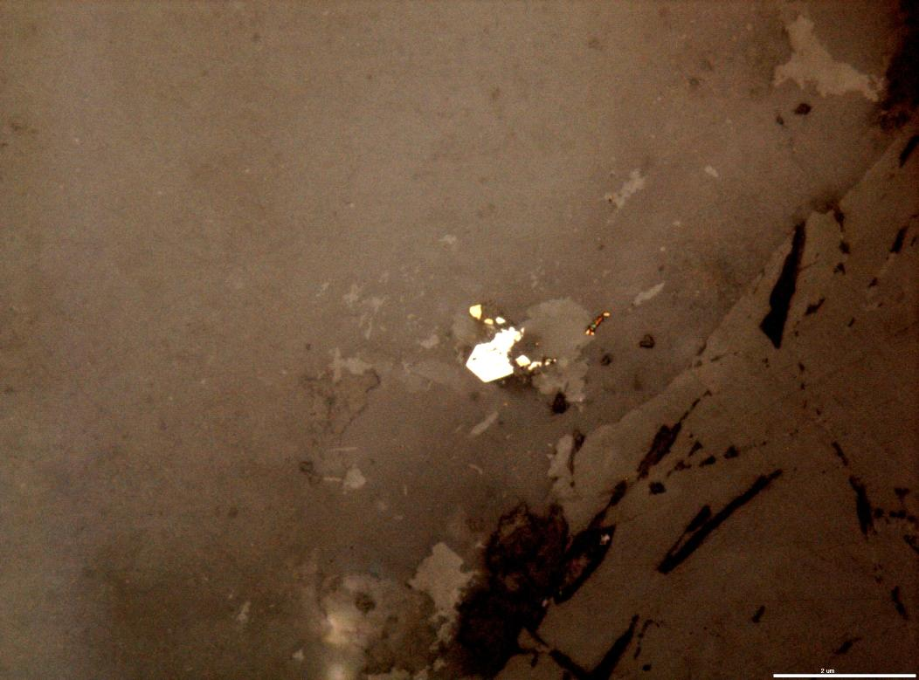
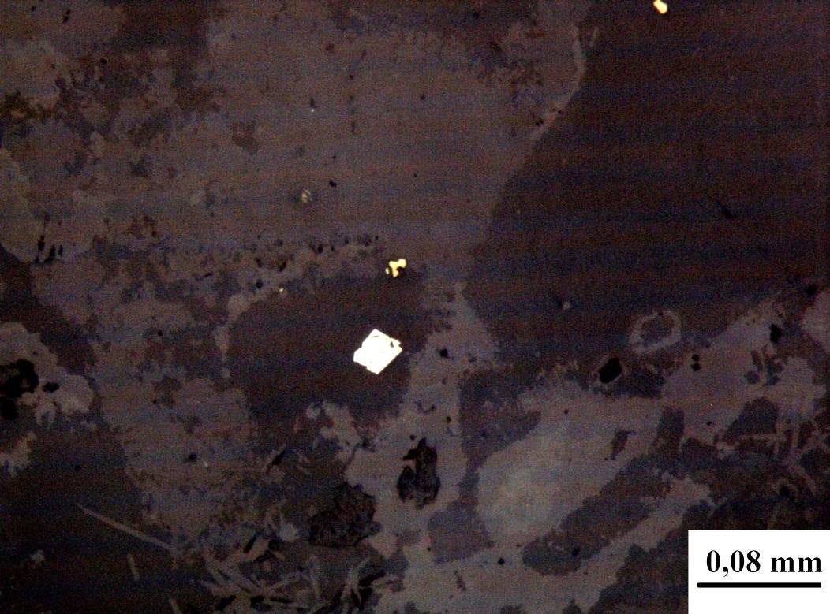
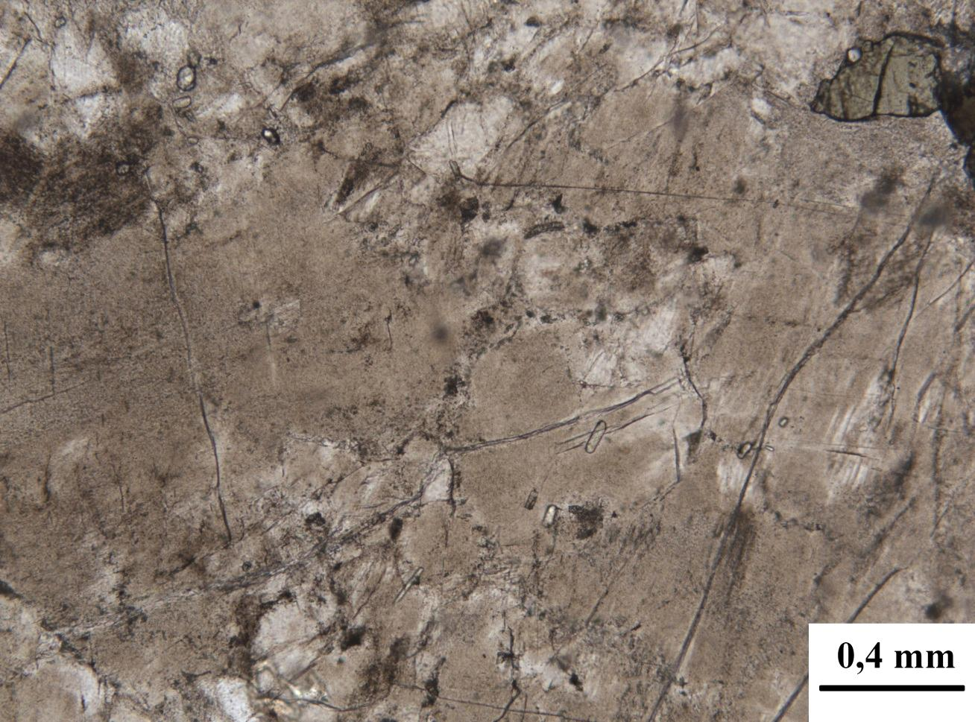
Включения пирита в калиевом полевом шпате, вверху слева, вверху.
Калиевый полевой шпат с включениями апатита, слева. Николи ||.

Slide 16
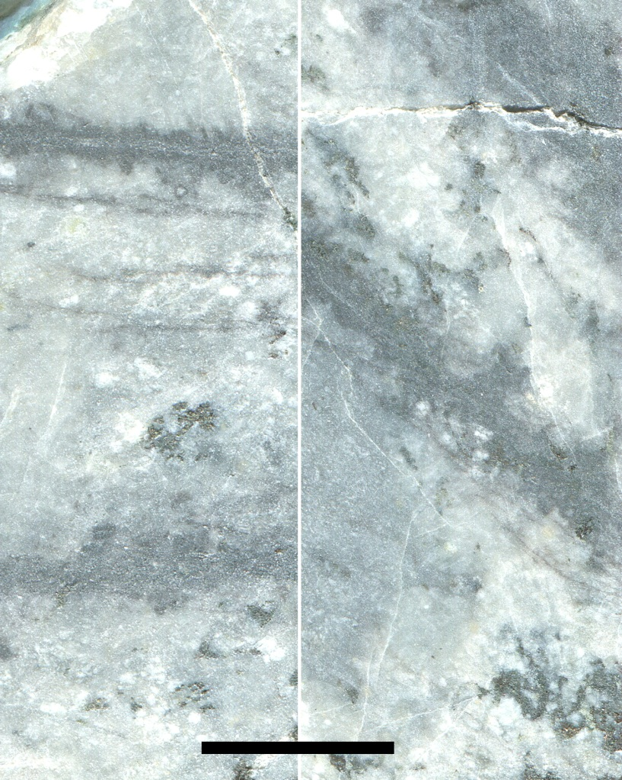
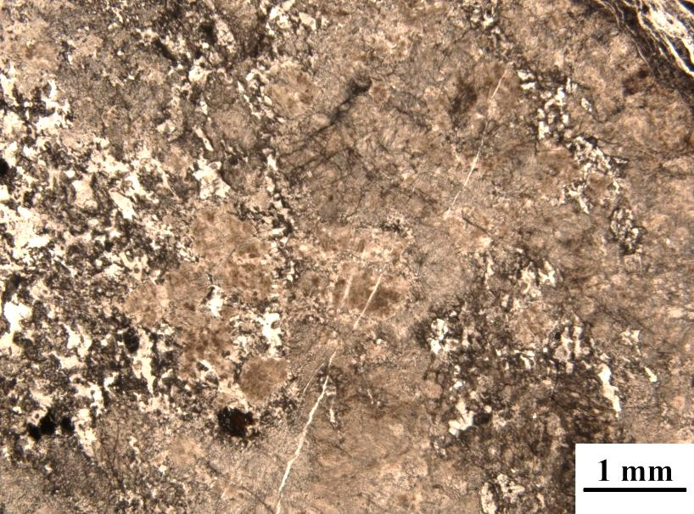
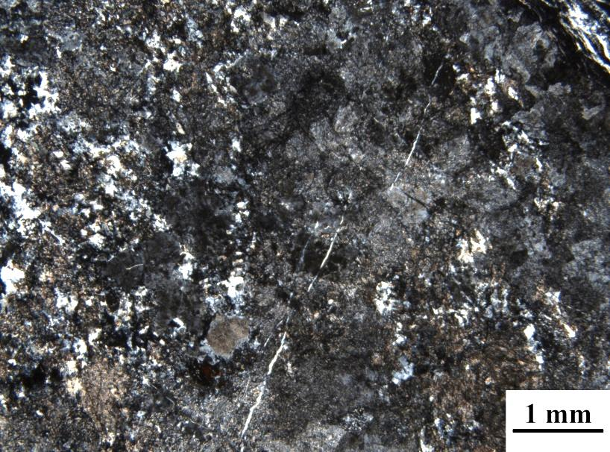
Сиенит
Стратиграфическая колонка скважины 209.
Справа. Документировал Быковский М. П.
Образец 209/54,1. Псевдополосчатые, пятнистые, сливные, сильно изменённые сиениты.
Мин. остав: кпш 80%, вторичные минералы 20%.
Нематобластовая структура сиенитов, справа. Вверху николи ||, Внизу х.

Slide 17
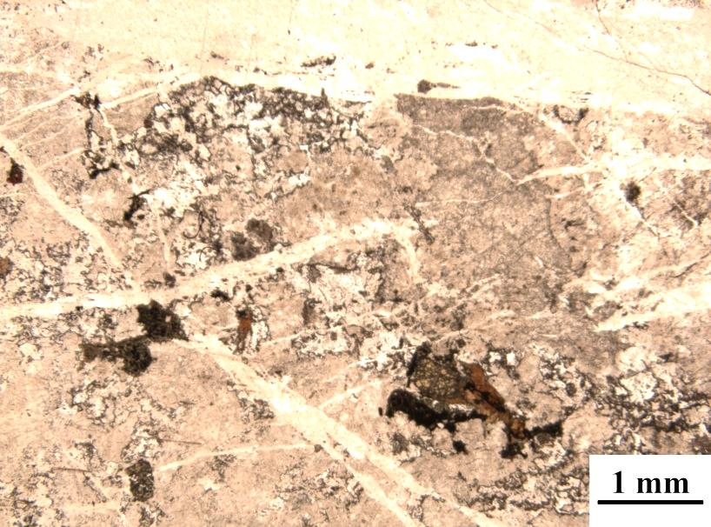
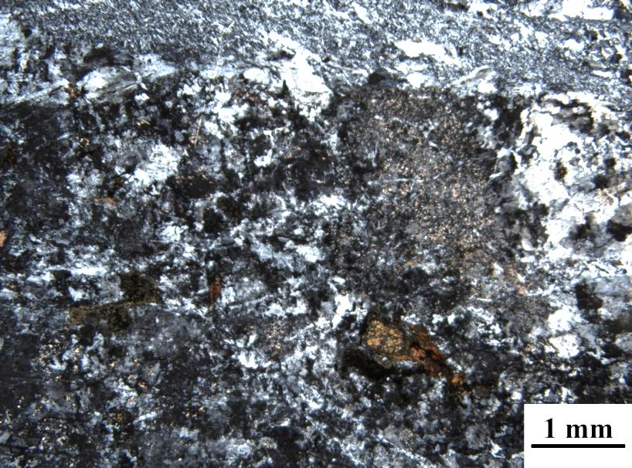
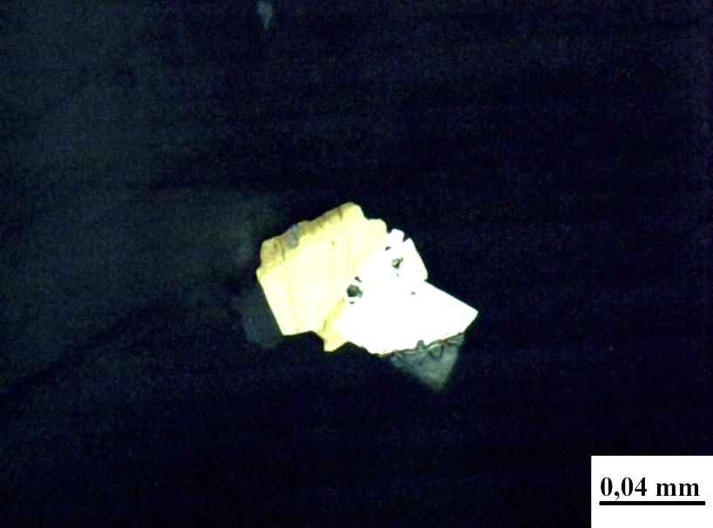
Нематобластовая структура сиенитов с флогопитом, баркевикитом, вторичными цеолитами и карбонатом. Слева николи ||, справа х.
Выделения халькопирита неправильной формы слева. Справа реликт титаномагнетита.
Срастание халькопирита с пиритом.

Slide 18
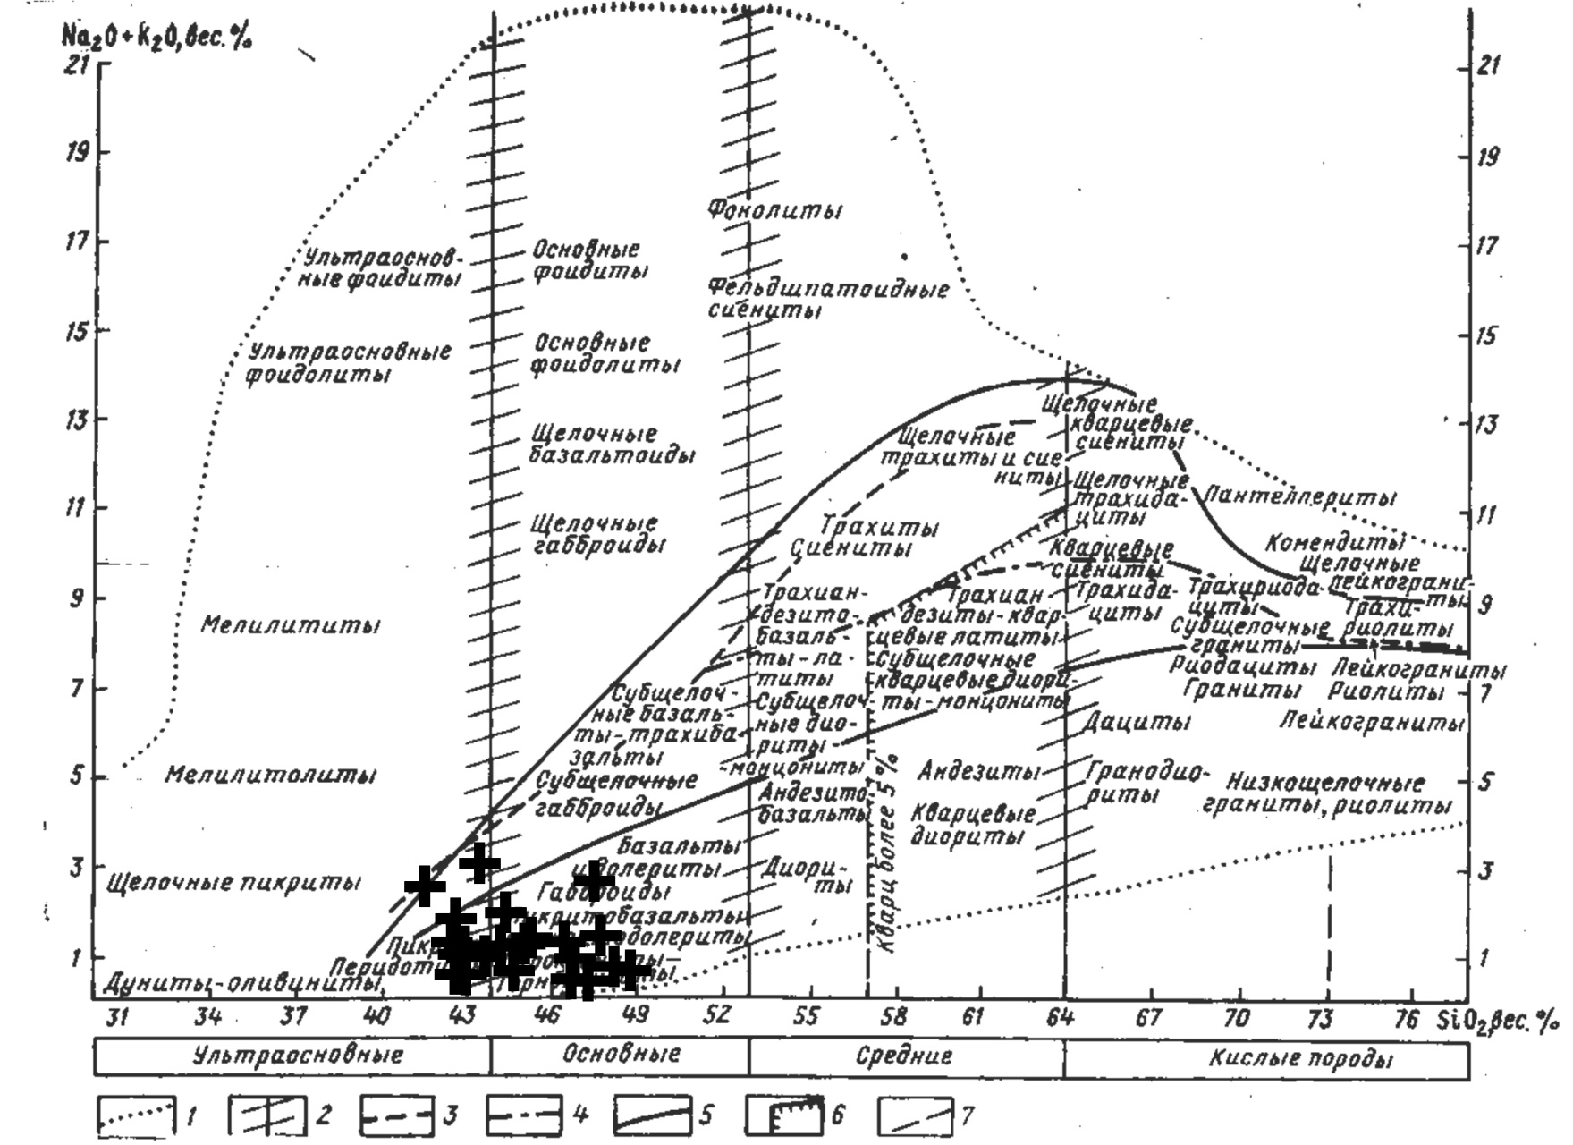
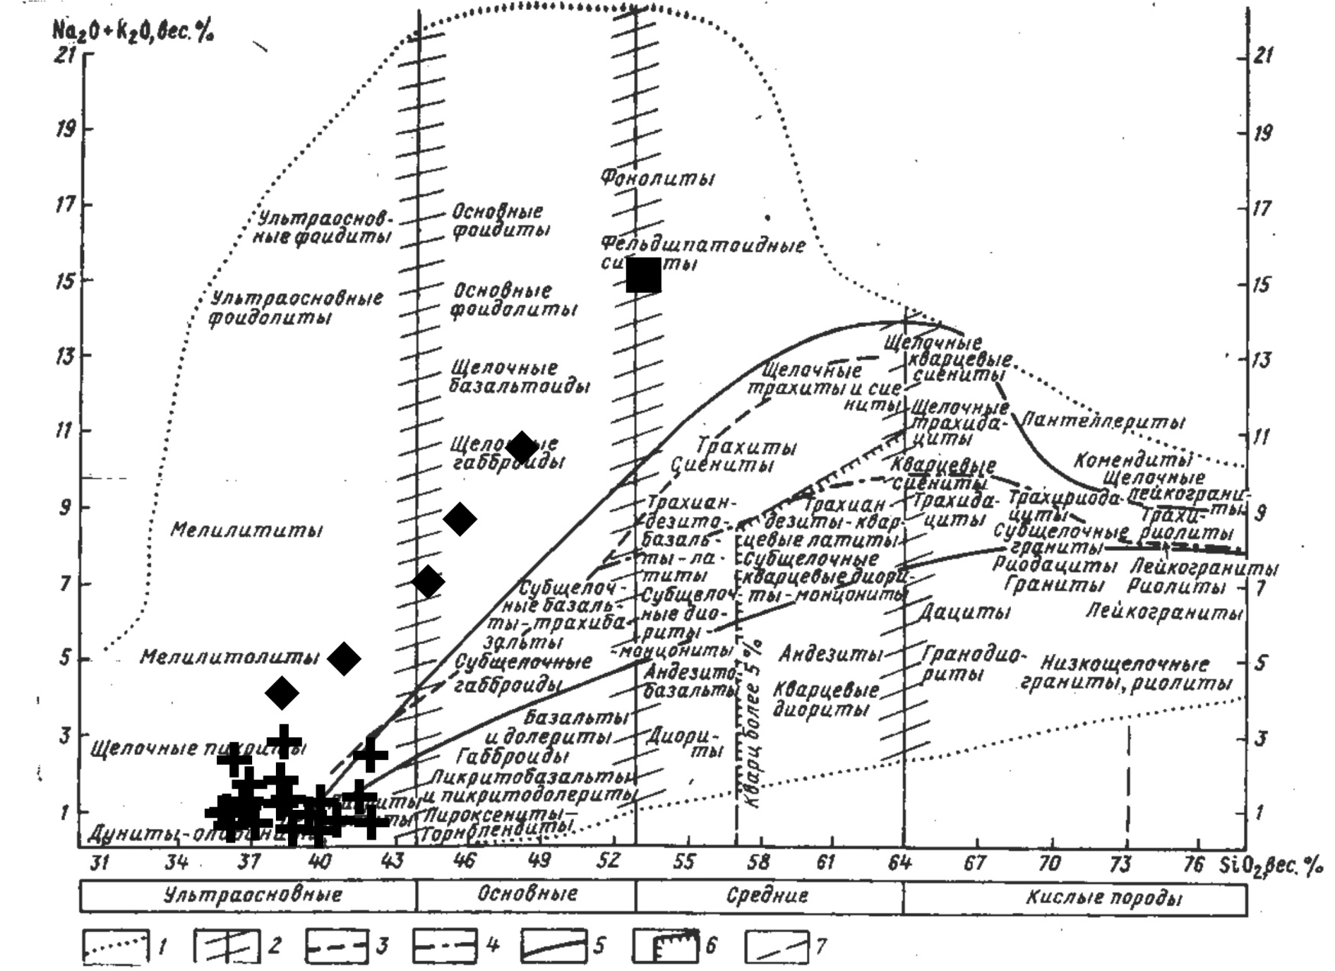
Интерпретация данных силикатного анализа
Диаграмма SiO₂ – Na₂O+K₂O по данным силикатного анализа из таблицы. Фиолетовый – клинопироксениты, зелёный – щелочные габброиды, красный – сиенит.
Диаграмма SiO₂ – Na₂O+K₂O для клинопироксенов силикатного анализа из таблицы 1, приложение 4. Значение пересчитаны на 100% за вычетом рудного компонента.

Slide 19
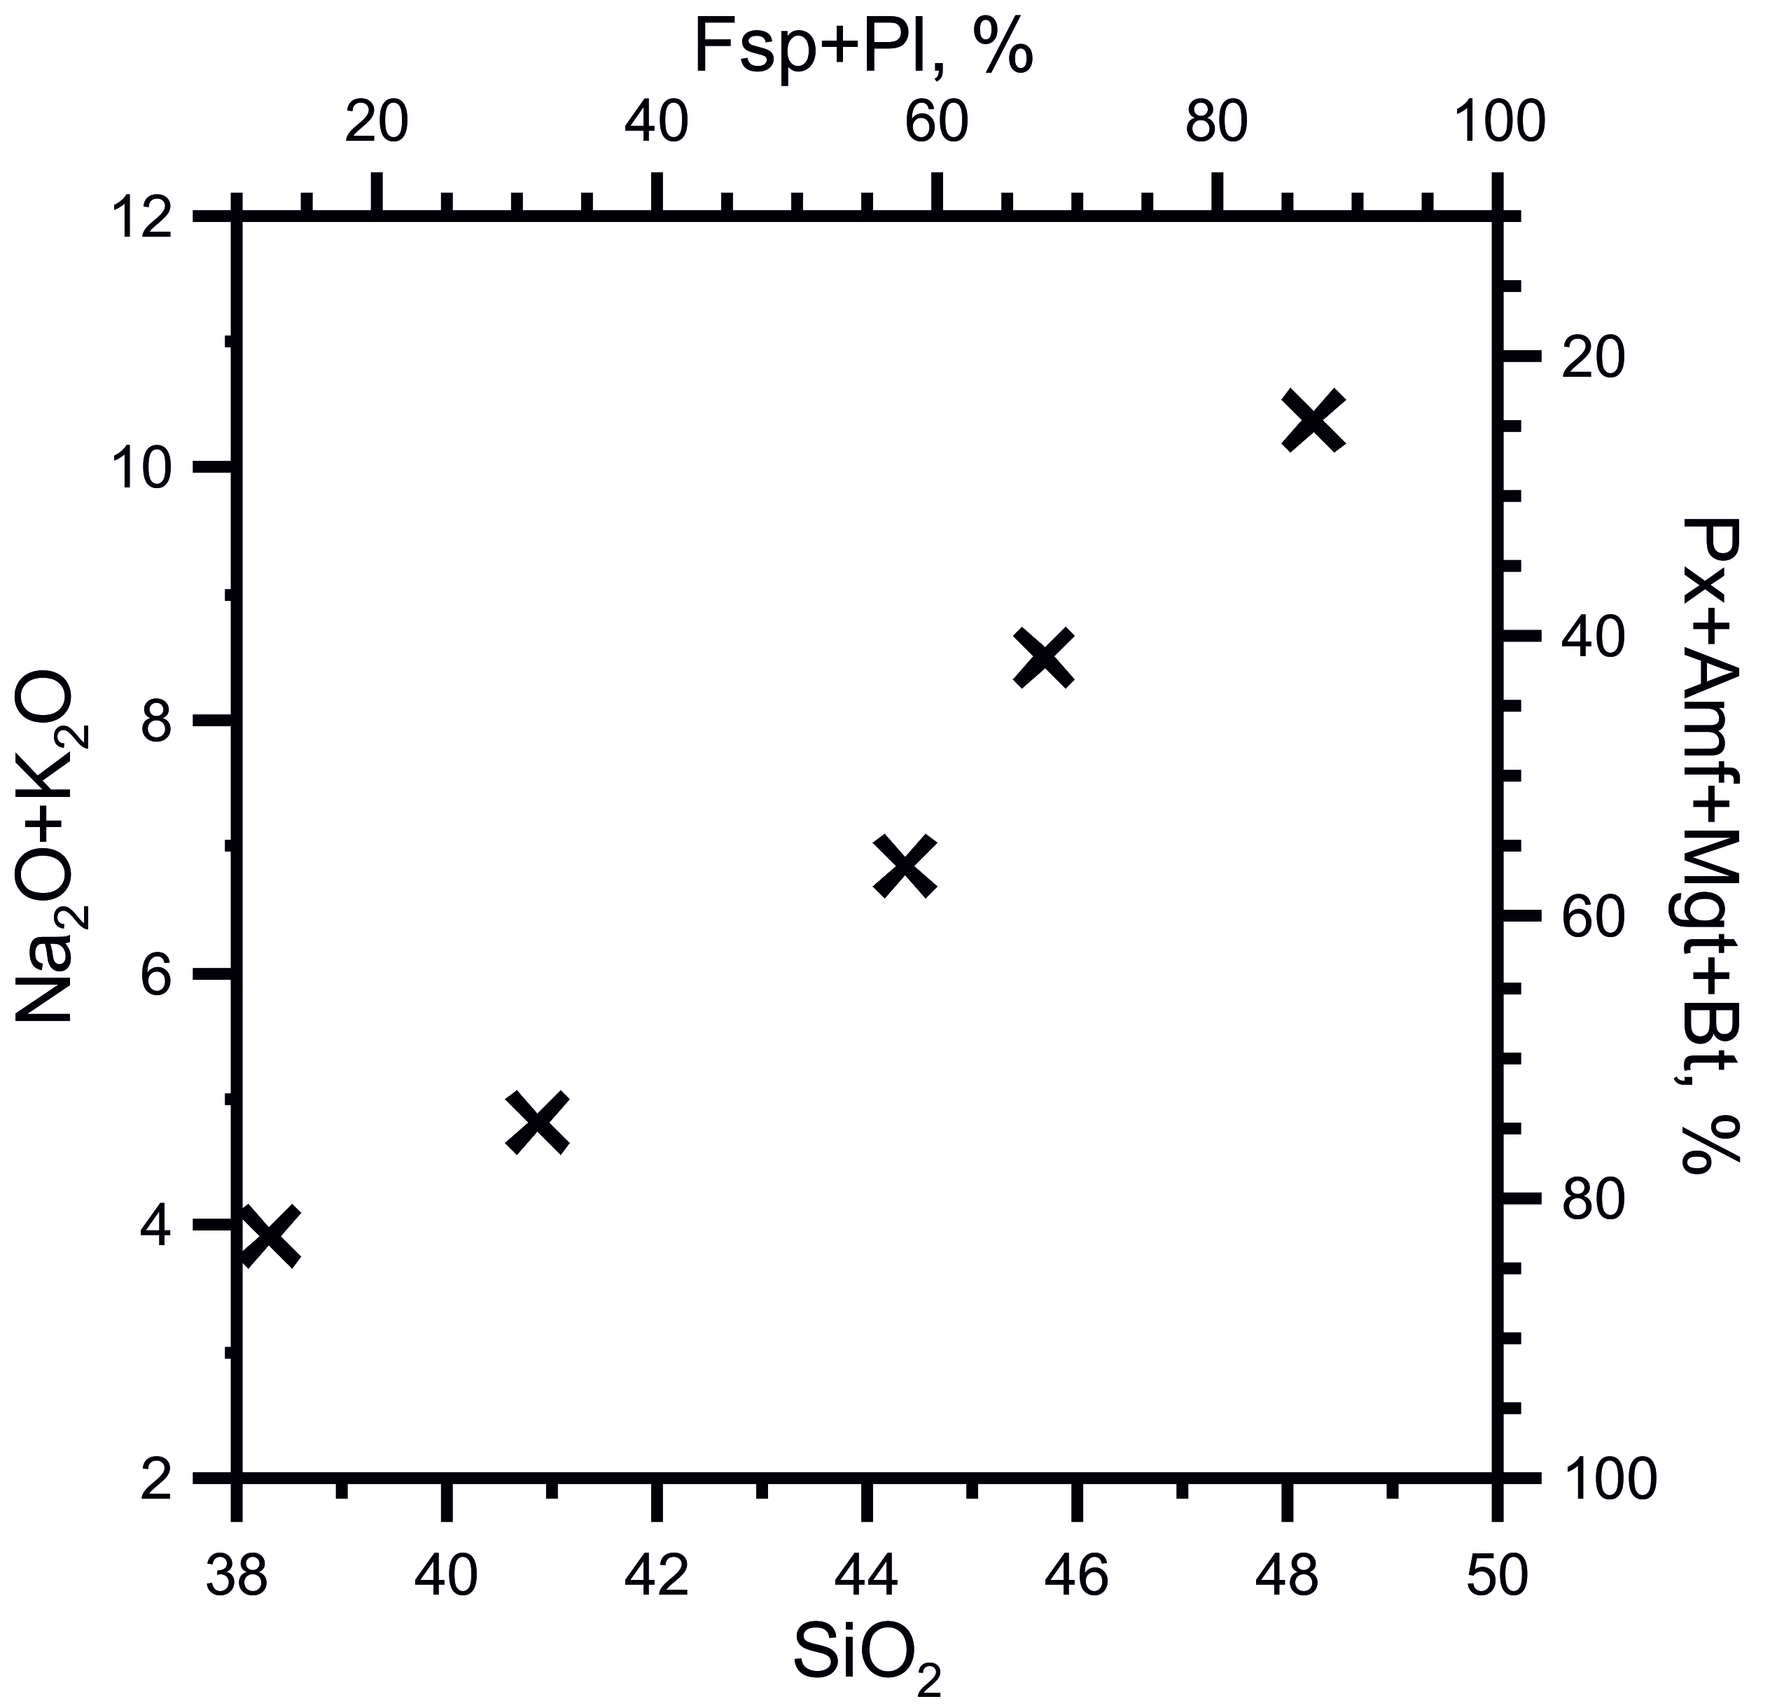
Зависимость лейкократовости щелочных габброидов от содержания SiO₂ Na₂O+K₂O
 | Меланократовая часть | Лейкократовая часть
254/70,5 | 90 | 10
209/81,4 | 70 | 30
209/71,6 | 45 | 55
254/71 | 40 | 60
254/121 | 15 | 85
Содержание меланократовой составляющей в габброидах, слева.

Slide 20
Результаты анализа РЗЭ
 | La | Ce | Pr | Nd | Sm | Eu | Gd | Tb | Dy | Ho | Er | Tm | Yb | Lu
201/158,5 | 52,27 | 117,32 | 16,92 | 76,42 | 17,51 | 5,35 | 43,90 | 3,03 | 6,70 | 1,18 | 2,90 | 0,35 | 2,80 | 0,40
201/205,6 | 2,90 | 9,80 | 1,53 | 7,15 | 1,93 | 0,94 | 4,49 | 0,43 | 1,86 | 0,38 | 1,08 | 0,16 | 1,10 | 0,16
209/56,6 | 10,12 | 22,54 | 2,59 | 10,53 | 1,99 | 1,43 | 5,84 | 0,31 | 0,69 | 0,12 | 0,30 | 0,04 | 0,32 | 0,04
209/71,6 | 73,86 | 155,02 | 20,42 | 90,30 | 19,35 | 8,14 | 47,20 | 3,14 | 7,31 | 1,22 | 3,06 | 0,39 | 3,04 | 0,41
209/81,4 | 88,10 | 199,08 | 26,73 | 119,42 | 25,21 | 8,72 | 61,76 | 4,00 | 9,28 | 1,59 | 3,79 | 0,49 | 3,80 | 0,54
254/121 | 30,51 | 63,58 | 8,45 | 37,23 | 7,75 | 9,14 | 19,68 | 1,26 | 2,84 | 0,48 | 1,13 | 0,15 | 1,11 | 0,18
254/218 | 49,33 | 123,80 | 18,18 | 84,37 | 18,46 | 5,54 | 42,00 | 3,03 | 7,34 | 1,21 | 3,00 | 0,39 | 3,10 | 0,42
254/233,5 | 35,94 | 91,32 | 14,98 | 76,84 | 18,85 | 5,87 | 25,37 | 2,65 | 5,50 | 0,82 | 1,79 | 0,22 | 1,90 | 0,22
254/70,5 | 65,63 | 149,74 | 20,62 | 91,45 | 20,30 | 6,00 | 49,59 | 3,42 | 7,58 | 1,30 | 2,99 | 0,41 | 3,15 | 0,44
254/71 | 45,35 | 99,67 | 13,32 | 58,94 | 12,56 | 11,39 | 30,14 | 1,99 | 4,53 | 0,77 | 2,20 | 0,21 | 1,82 | 0,26
306/151,5 | 24,58 | 66,36 | 11,30 | 58,35 | 14,04 | 4,07 | 28,25 | 2,13 | 4,42 | 0,68 | 1,39 | 0,16 | 1,54 | 0,19
306/163 | 29,59 | 78,79 | 12,50 | 65,40 | 15,49 | 4,32 | 32,72 | 2,42 | 4,95 | 0,79 | 1,69 | 0,19 | 1,70 | 0,19
306/206 | 39,33 | 95,08 | 14,51 | 72,69 | 16,13 | 4,69 | 36,79 | 2,55 | 4,81 | 0,76 | 1,62 | 0,17 | 1,47 | 0,18
306/223,5 | 24,08 | 63,11 | 10,92 | 63,33 | 16,21 | 5,04 | 20,83 | 2,33 | 4,69 | 0,71 | 1,48 | 0,19 | 1,74 | 0,17
306/305,5 | 2,40 | 12,32 | 2,42 | 14,06 | 3,81 | 1,15 | 6,23 | 0,57 | 1,40 | 0,21 | 0,51 | 0,06 | 0,51 | 0,06
306/312,5 | 3,34 | 14,40 | 2,70 | 14,90 | 4,17 | 1,22 | 7,23 | 0,65 | 1,59 | 0,25 | 0,57 | 0,07 | 0,55 | 0,08
306/343 | 3,32 | 13,46 | 2,39 | 13,42 | 3,74 | 1,18 | 6,48 | 0,58 | 1,36 | 0,21 | 0,43 | 0,05 | 0,56 | 0,07
306/41 | 40,47 | 105,37 | 17,13 | 82,28 | 19,82 | 5,63 | 42,86 | 3,11 | 6,55 | 1,01 | 2,29 | 0,26 | 2,13 | 0,28
306/459 | 5,79 | 17,46 | 3,10 | 16,13 | 4,40 | 1,27 | 8,21 | 0,67 | 1,50 | 0,24 | 0,51 | 0,06 | 0,58 | 0,07
306/468,5 | 28,05 | 70,08 | 12,56 | 66,59 | 18,04 | 4,97 | 22,92 | 2,67 | 7,03 | 1,16 | 2,80 | 0,36 | 3,27 | 0,38
306/572 | 46,80 | 117,15 | 17,82 | 86,18 | 20,71 | 6,14 | 46,32 | 3,42 | 7,59 | 1,26 | 2,79 | 0,37 | 3,07 | 0,41
306/577 | 60,50 | 141,22 | 22,72 | 111,14 | 25,16 | 6,75 | 57,23 | 4,19 | 9,50 | 1,56 | 3,69 | 0,49 | 3,85 | 0,55
306/594 | 65,36 | 150,57 | 23,06 | 108,04 | 24,52 | 6,31 | 55,55 | 3,97 | 8,82 | 1,55 | 3,79 | 0,51 | 3,87 | 0,58
306/604,5 | 58,11 | 133,47 | 20,54 | 99,91 | 23,50 | 6,15 | 51,32 | 3,73 | 8,75 | 1,51 | 3,75 | 0,47 | 3,67 | 0,54
306/640,5 | 15,18 | 44,33 | 7,61 | 41,27 | 10,24 | 2,92 | 19,51 | 1,57 | 3,72 | 0,60 | 1,39 | 0,17 | 1,42 | 0,19
306/672 | 17,01 | 49,85 | 7,83 | 39,67 | 10,29 | 3,09 | 20,30 | 1,66 | 4,58 | 0,78 | 1,87 | 0,25 | 1,98 | 0,26
306/679 | 6,46 | 20,36 | 3,23 | 15,57 | 4,48 | 1,37 | 8,06 | 0,69 | 2,04 | 0,36 | 0,84 | 0,09 | 0,79 | 0,10
306/689,5 | 13,77 | 37,84 | 6,27 | 35,72 | 9,82 | 2,82 | 17,85 | 1,54 | 3,81 | 0,64 | 1,41 | 0,17 | 1,40 | 0,17
306/693,5 | 28,26 | 68,52 | 10,45 | 51,80 | 12,60 | 3,63 | 27,42 | 2,01 | 4,58 | 0,75 | 1,76 | 0,22 | 1,86 | 0,22
306/699 | 70,24 | 150,45 | 19,42 | 84,17 | 18,66 | 5,02 | 45,58 | 3,00 | 7,71 | 1,34 | 3,38 | 0,42 | 3,15 | 0,43
306/71 | 39,78 | 102,75 | 15,84 | 77,72 | 17,71 | 5,67 | 40,46 | 2,86 | 5,42 | 0,89 | 1,78 | 0,20 | 1,87 | 0,20
Содержание РЗЭ в породе.

Slide 21
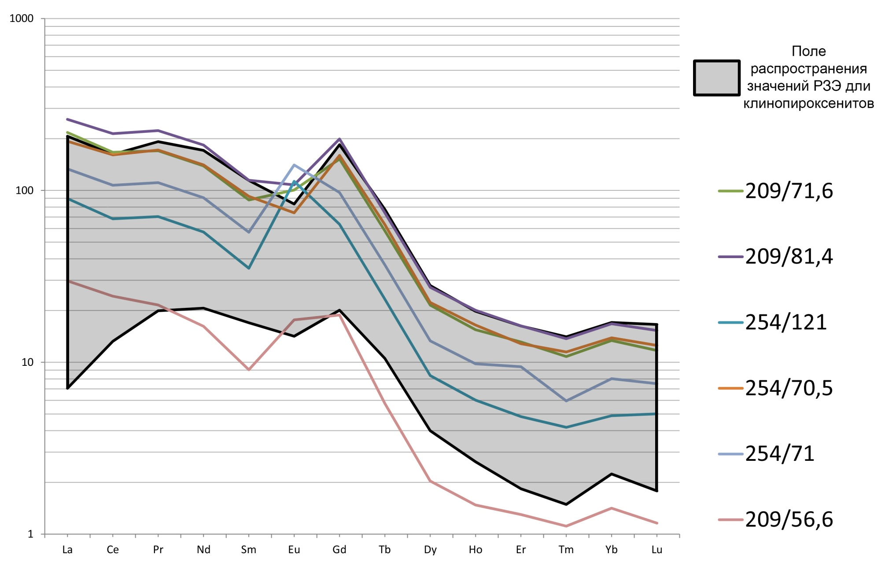
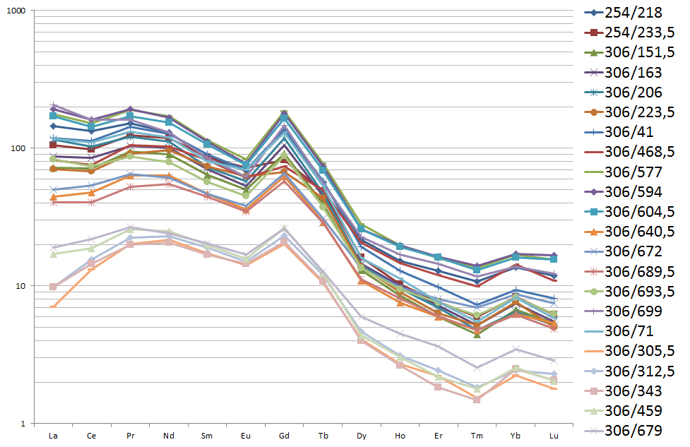
Распределение РЗЭ щелочного габбро и сиенита относительно поля распределения РЗЭ для клинопироксенитов.
Распределение РЗЭ в клинопироксенитах.

Slide 22
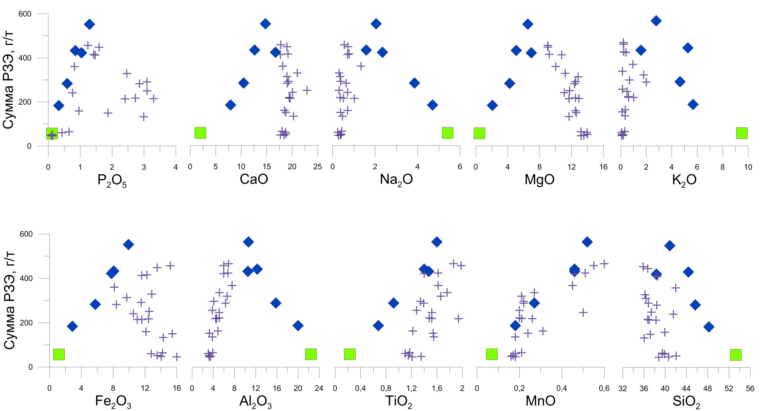
Зависимость содержания в породах РЗЭ относительно породообразующих оксидов. Фиолетовый-клинопироксениты, синий-габброиды, зелёный-сиенит.
 | Коффициент парных корреляций | Коэффициенты парных корреляций суммы РЗЭ с породообразующими оксидами для выборки клинопироксенитов.Уровень значимости для n=22 r≥0,41 для вероятности 0,99
SiO2 | -0,399835
TiO2 | 0,691292
Al2O3 | 0,853167
Fe2O3 | -0,376353
FeO | 0,268880
MnO | 0,781607
MgO | -0,867945
CaO | 0,059059
Na2O | 0,462609
K2O | 0,251672
P2O5 | 0,358054

Slide 23
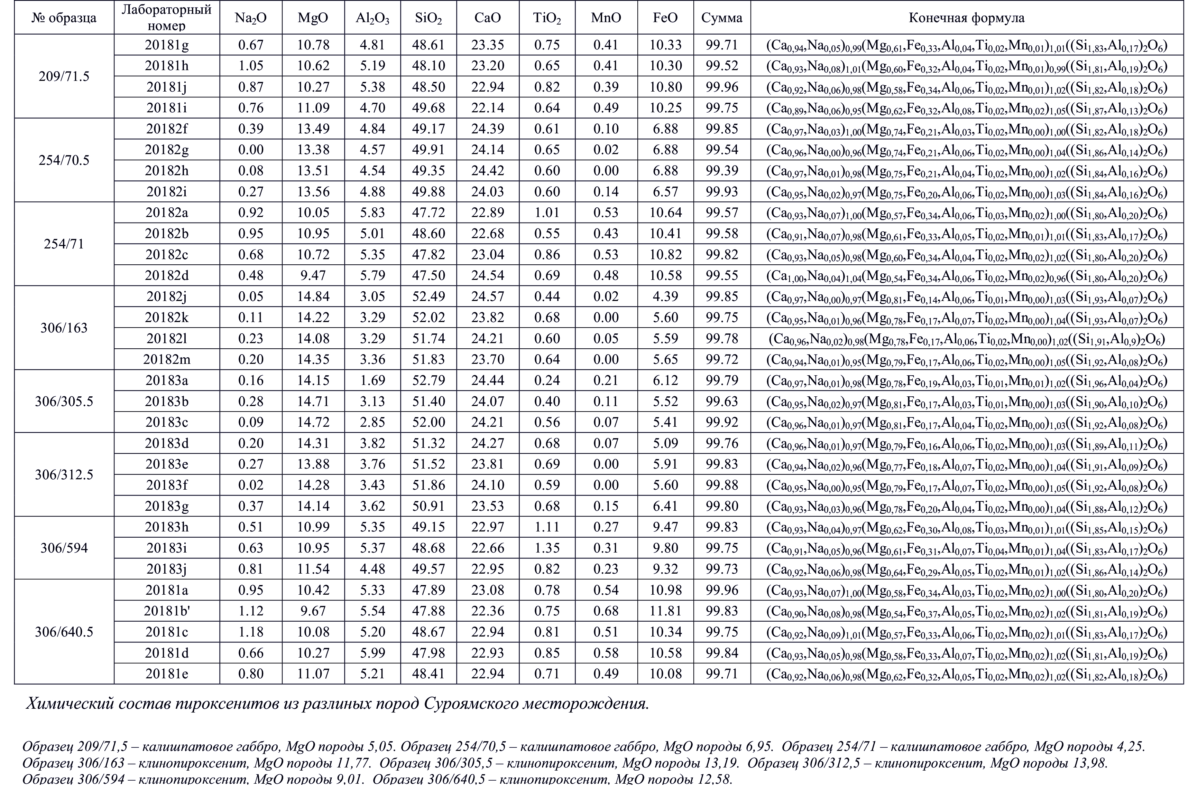
Анализ состава пироксенов

Slide 24
Тройная Fe+Mn - Ca - Mg диаграмма для пироксенов.

Slide 25
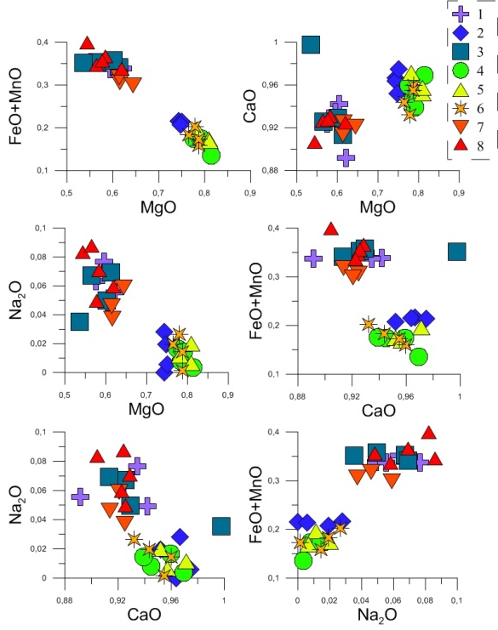
№ образца | Порода | MgO
209/71,6 | Габбро | 5,05
254/70,5 | Габбро | 6,95
254/71 | Габбро | 4,25
306/163 | Клинопироксенит | 11,77
306/305,5 | Клинопироксенит | 13,19
306/312,5 | Клинопироксенит | 13,98
306/594 | Клинопироксенит | 9,01
306/640,5 | Клинопироксенит | 12,58
Распределение выборки пород для анализа клинопироксенов
Усреднённая формула Ca – Mg клинопироксенов (Ca_{0,96},Na_{0,01})_{0,97}(Mg_{0,78},Fe_{0,18},Al_{0,05},Ti_{0,02},Mn_{0,00})_{1,03}((Si_{1,89},Al_{0,11})₂O₆)
Усреднённая формула Fe –Na клинопироксенов (Ca_{0,93},Na_{0,06})_{0,99}(Mg_{0,59},Fe_{0,33},Al_{0,06},Ti_{0,02},Mn_{0,01})_{1,01}((Si_{1,82},Al_{0,18})₂O₆)
Распределение состава клинопироксенитов относительно пары значимых компонентов.
1 - 209/71,6, 2 - 254/70,5, 3 - 254/71, 4 - 306/163, 5 - 306/305,5, 6 - 306/312,5, 7 - 306/594, 8 - 306/640,5.

Slide 26
Заключение
В процессе выполнения работы было изучено большое количество литературных и фондовых источников, была проведена документация керна скважин Суроямского массива. Изучены минералого-петрографические и химические особенности клинопироксенитов различного состава, габброидов и сиенитов Суроямского массива, проведена интерпретация лабораторных данны с последующи
Изучение литературных источников указало на большое колличество различных мнений на минералогию и генезис габброидов Суроямского массива. Изучение скважин подтвердило зональное строение массива с четкими контактами между габброидами и клинопироксенитами, а минералого-петрографические и химические особенности позволили сформировать мнение о магматическом образовании габброидов и их связи с клинопироксенитами.
Согласно мнению ряда авторов, щелочные габброиды образовались в результате процессов метасоматоза и перераспределения рудного вещества. Однако по результатам выполненной работы можно утверждать обратное.
Минералого-петрографическая характеристика показывает отсутствие прямых признаков метасоматоза и перераспределения вещества. Псевдополосчатость, выявленная при документации скважин, может быть вызвана магматической дифференциацией в процессе формирования единого комплекса.
Все породы были названы согласно петрографическому кодексу, однако сложность представляют оливиновые клинопироксениты чья минералогия так же близка и к верлитам. Щелочные габброиды не названы по более подробным группам, таким как шонкиниты и сэрнаиты, по причине того, что в шлифах небыли обнаружены зёрна нефелина. Однако в составе этих пород обнаруживается натролит, который зачастую развивается по нефелину. Так же был обнаружен плагиоклаз, ранее не описанный в работах, и его наличие приближает данные породы к габбро больше чем к шонкинитам или сэрнаитам. Это указывает на то, что для более точного описания данных пород требуется гораздо большее количество материала, как петрографического, так и аналитического.
Данные по редкоземельным элементам указывают на один и тот же источник вещества как для клинопироксенитов, так и для щелочных габброидов. На полученных графиках сохраняются не только абсолютные значения, но и характер распределения РЗЭ. Вариации Eu вызваны вторичными замещениями пород.
Однако стоит отметить, что минералы – концентраторы РЗЭ отличаются, что может быть связанно с различным временным периодом кристаллизации габброидов и клинопироксенитов, а так же с различием условий кристаллизации.
Данные по составу клинопироксенов в этих породах также указывают на их единство. Клинопироксены из клинопироксенитов и щелочных габброидов принадлежат к одному минеральному виду – диопсид-салит-авгиту, хотя и незначительно обособлены друг от друга. Разделение клинопироксенов на две области, хоть и не сильно отличных, может указывать на наличие дифференциации в процессе кристаллизации. На это так же указывает наличие незначительного количества ортопироксена в клинопироскенитах (Дир, 1965).
По полученным результатам можно утверждать, что изученные породы образовались в результате кристаллизации из магматического дифференцированного расплава и не несут следов метасоматоза и перераспределения вещества.

Slide 27
Выражаю благодарность научному руководителю д.г.-м.н. Е. В. Белогуб, рецензенту к.г.-м.н. Д. А. Артемьеву, коллективу преподавателей ЮУрГУ, В. М. Мосейчуку и всем сотрудникам компании ООО НТПП «Геопоиск».

